Slide 1


第六章 高级数据类型
商丘师范 韩杰

Slide 2
高级数据类型-字符串
目标
01 字符串的定义
02 字符串的常用操作
2.1 判断类型
2.2 查找和替换
2.3 大小写转换
2.4 文本对齐
2.5 去除空白字符
2.6 拆分和连接
03 字符串的切片操作

Slide 3
01 字符串的定义
字符串 就是 一串字符，是编程语言中表示文本的数据类型

Slide 4
在 Python 中可以使用 一对双引号 " 或者 一对单引号 ' 定义一个字符串
虽然可以使用 \" 或者 \' 做字符串的转义，但是在实际开发中：
如果字符串内部需要使用 "，可以使用 ' 定义字符串
如果字符串内部需要使用 '，可以使用 " 定义字符串

Slide 5
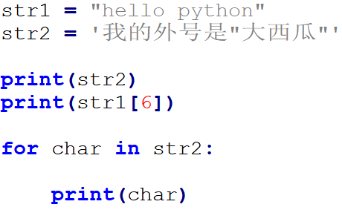

Slide 6
可以使用 索引 获取一个字符串中 指定 位置的字符，索引计数从 0 开始
也可以使用 for 循环遍历 字符串中每一个字符
注意：大多数编程语言都是用 " 来定义字符串

Slide 7
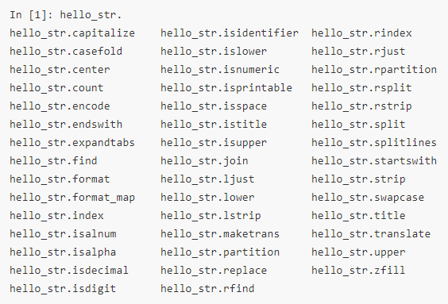
python 内置提供的
方法足够多，使得在开发时，能够针对字符串进行更加灵活的操作！应对更多的开发需求！

Slide 8
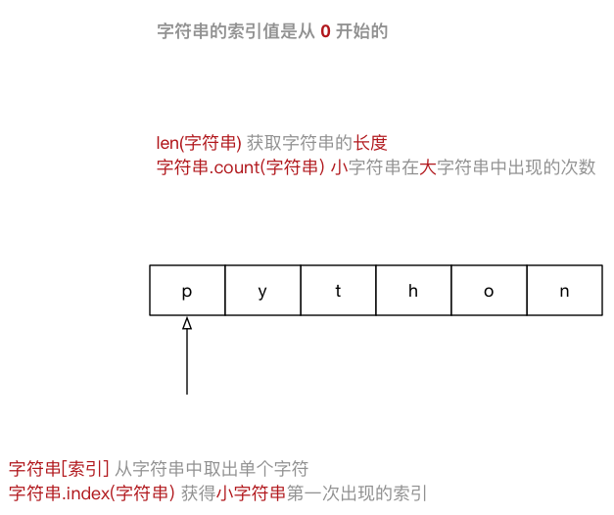
02 字符串的常用操作

Slide 9
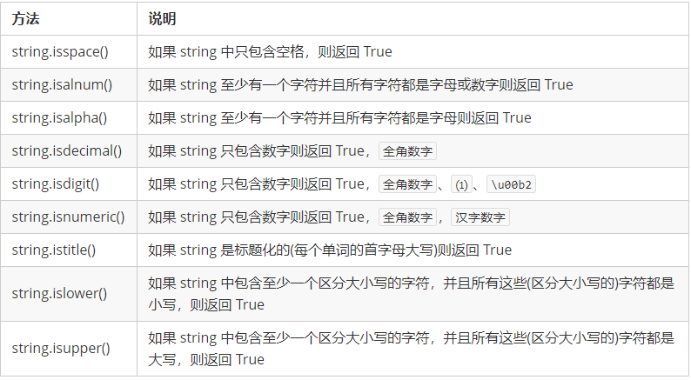
2.1 判断类型 - 9

Slide 10
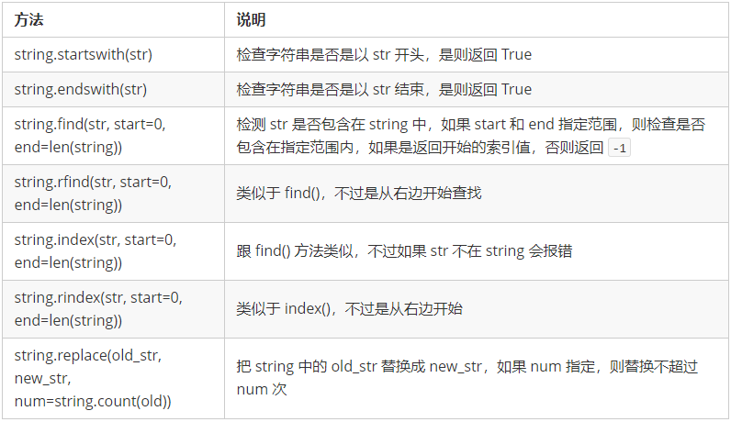
2.2 查找和替换 - 7

Slide 11
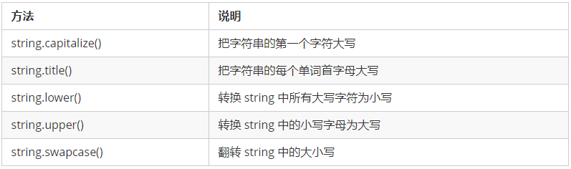
2.3 大小写转换 - 5

Slide 12
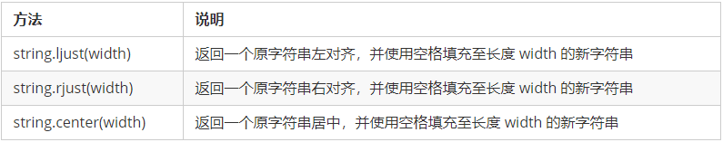
2.4 文本对齐 - 3

Slide 13
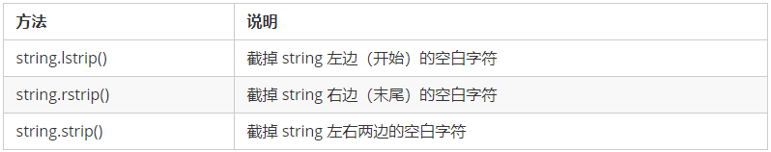
2.5 去除空白字符 - 3

Slide 14
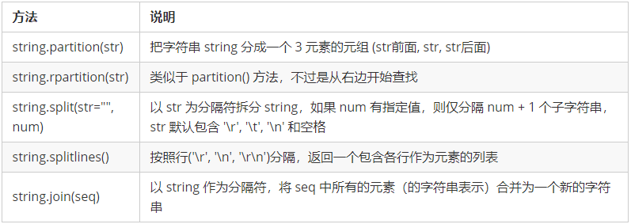
2.6 拆分和连接 - 5

Slide 15
03 字符串的切片
切片 方法适用于 字符串、列表、元组
切片 使用 索引值 来限定范围，从一个大的 字符串 中 切出 小的 字符串
列表 和 元组 都是 有序 的集合，都能够 通过索引值 获取到对应的数据
字典 是一个 无序 的集合，是使用 键值对 保存数据

Slide 16
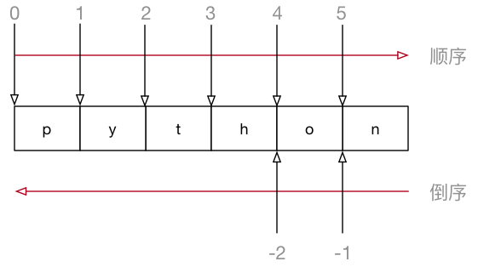
字符串[开始索引:结束索引:步长]

Slide 17
注意：
1. 指定的区间属于 左闭右开 型 [开始索引, 结束索引) => 开始索引 >= 范围 < 结束索引
从 起始 位开始，到 结束位的前一位 结束（不包含结束位本身)
2. 从头开始，开始索引 数字可以省略，冒号不能省略
3. 到末尾结束，结束索引 数字可以省略，冒号不能省略
4. 步长默认为 1，如果连续切片，数字和冒号都可以省略

Slide 18
索引的顺序和倒序
- 在 Python 中不仅支持 顺序索引，同时还支持 倒序索引
- 所谓倒序索引就是 从右向左 计算索引
- 最右边的索引值是 -1，依次递减

Slide 19
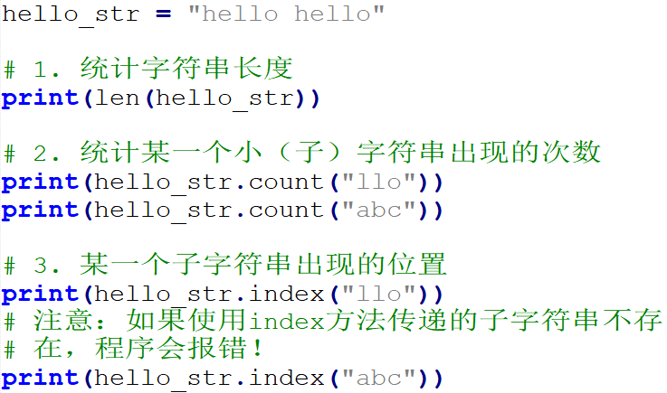
演练1 --字符串统计操作

Slide 20
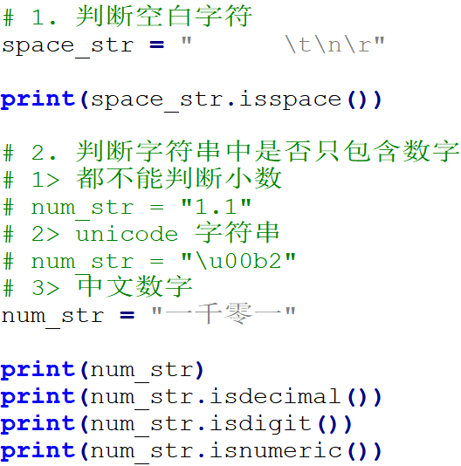
演练2 --字符串判断方法

Slide 21
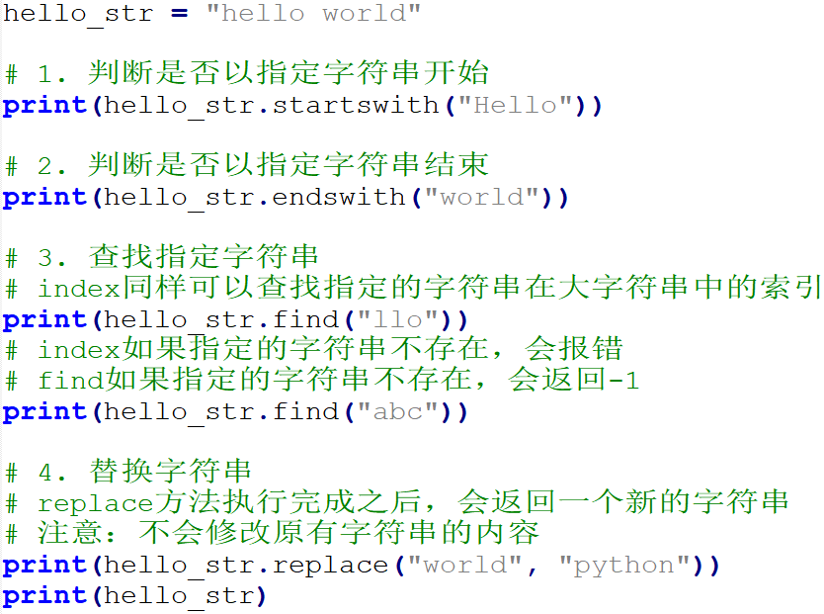
演练3 --字符串的查找和替换

Slide 22
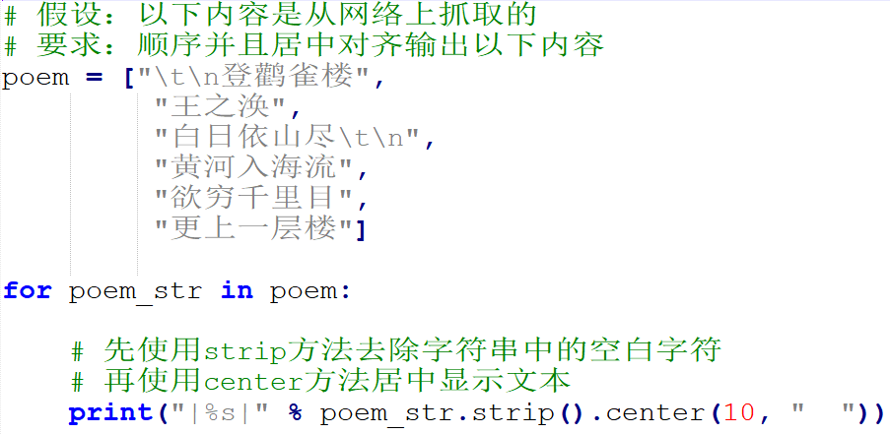
演练4 --字符串的文本对齐

Slide 23
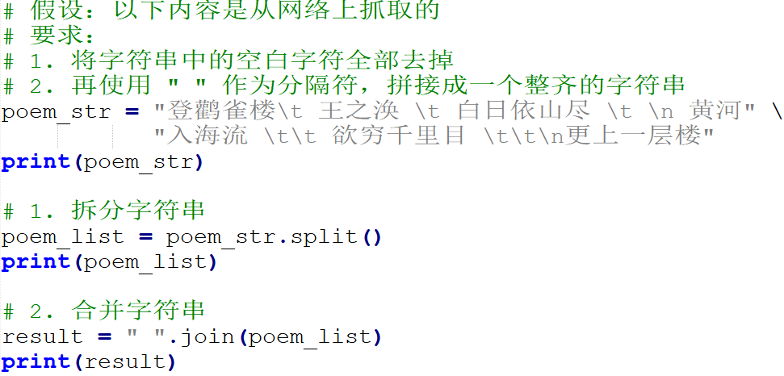
演练5 --字符串的拆分和拼接

Slide 24
演练6
1. 截取从 2 ~ 5 位置 的字符串
2. 截取从 2 ~ 末尾 的字符串
3. 截取从 开始 ~ 5 位置 的字符串
4. 截取完整的字符串
5. 从开始位置，每隔一个字符截取字符串
6. 从索引 1 开始，每隔一个取一个
7. 截取从 2 ~ 末尾 - 1 的字符串
8. 截取字符串末尾两个字符
9. 字符串的逆序（面试题）

Slide 25
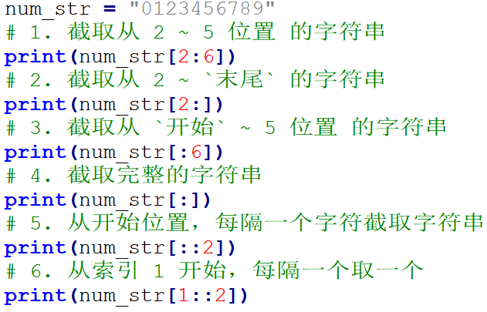

Slide 26
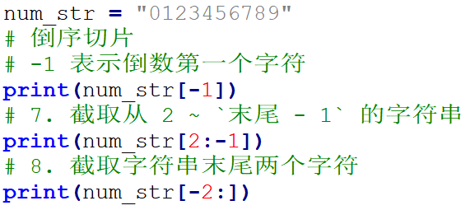

Slide 27
高级数据类型的公共方法
目标
01 Python 内置函数
02 切片
03 运算符
04 完整的 for 循环语法
05 应用场景

Slide 28
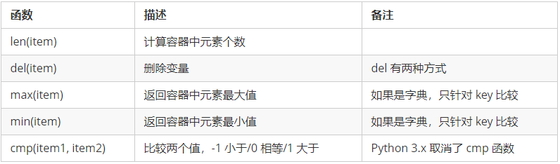
01 Python 内置函数
Python 包含了以下内置函数：

Slide 29

02 切片
切片 使用 索引值 来限定范围，从一个大的 字符串 中 切出 小的 字符串
列表 和 元组 都是 有序 的集合，都能够 通过索引值 获取到对应的数据
字典 是一个 无序 的集合，是使用 键值对 保存数据

Slide 30
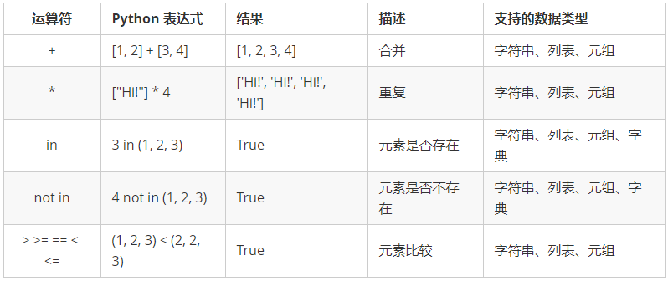
03 运算符
注意：in 在对 字典 操作时，判断的是 字典的键

Slide 31
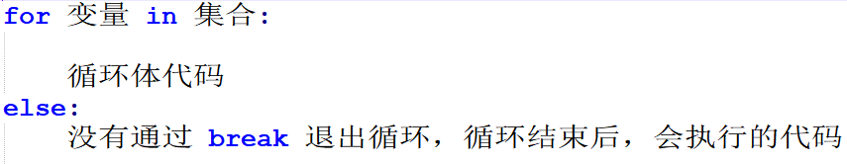
04 完整的 for 循环语法
在 Python 中完整的 for 循环 的语法如下：

Slide 32
05 应用场景
在 迭代遍历 嵌套的数据类型时，例如 一个列表包含了多个字典
需求：要判断某一个字典中是否存在指定的值
- 如果 存在，提示并且退出循环
- 如果 不存在，在 循环整体结束 后，希望 得到一个统一的提示

Slide 33
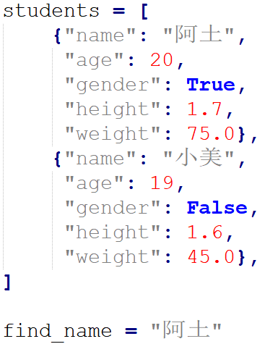

Slide 34
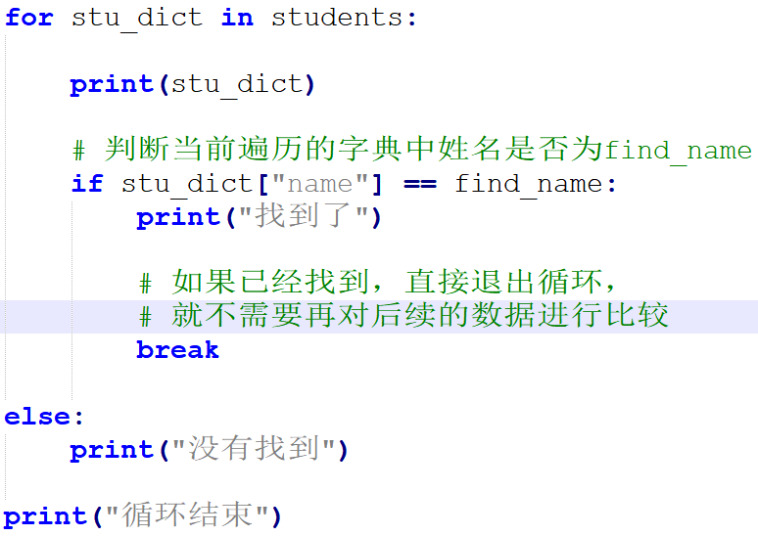

Slide 35
大数据应用开发语言
名片管理系统

Slide 36
目标
目标
01 系统需求
1.1 文件准备
1.2 编写主运行循环
1.3 在 cards_tools 中增加四个新函数
1.4 导入模块
1.5 完成 show_menu 函数
02 开发步骤
03 保存名片数据的结构
3.1 功能分析

Slide 37
3.2 实现 new_card 方法
04 新增名片
4.1 功能分析
4.2 基础代码实现
4.3 增加标题和使用 \t 显示
4.4 增加没有名片记录判断
05 显示所有名片
5.1 功能分析
5.2 代码实现

Slide 38
06 查询名片
6.1 查询成功后删除名片
6.2 修改名片
07 修改和删除名片

Slide 39
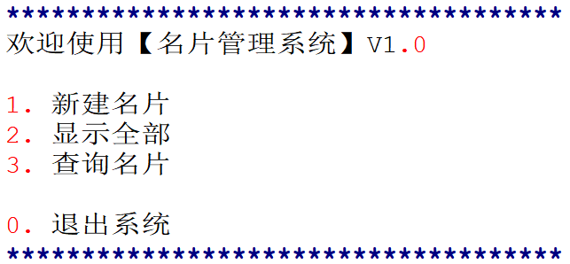
01 系统需求
1.程序启动，显示名片管理系统欢迎界面，并显示功能菜单

Slide 40
2. 用户用数字选择不同的功能
3. 根据功能选择，执行不同的功能
4. 用户名片需要记录用户的 姓名、电话、QQ、邮件
5. 如果查询到指定的名片，用户可以选择 修改 或者 删除 名片

Slide 41
02 开发步骤
1. 框架搭建
2. 新增名片
3. 显示所有名片
4. 查询名片
5. 查询成功后修改、删除名片
6. 让 Python 程序能够直接运行

Slide 42
03. 框架搭建

Slide 43
3.1 文件准备
1. 新建 cards_main.py 保存 主程序功能代码
- 程序的入口
- 每一次启动名片管理系统都通过 main 这个文件启动
2. 新建 cards_tools.py 保存 所有名片功能函数
- 将对名片的 新增、查询、修改、删除 等功能封装在不同的函数中

Slide 44
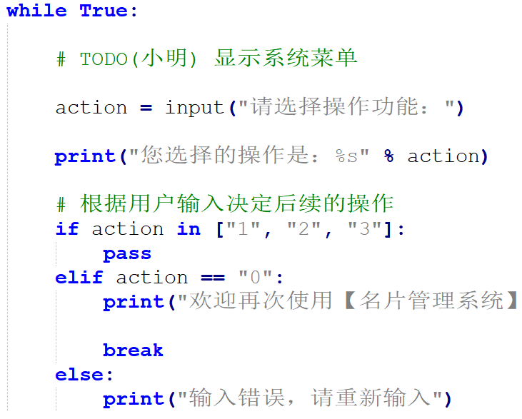
3.2 编写主运行循环
在 cards_main 中
添加一个 无限循环

Slide 45
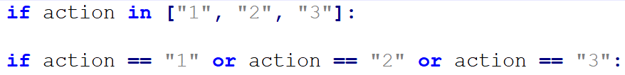
字符串判断
1. 使用 in 针对 列表 判断，避免使用 or 拼接复杂的逻辑条件
2. 没有使用 int 转换用户输入，可以避免 一旦用户输入的不是数字，导致程序运行出错

Slide 46
pass
- pass 就是一个空语句，不做任何事情，一般用做占位语句
- 是为了保持程序结构的完整性

Slide 47
无限循环
- 在开发软件时，如果 不希望程序执行后 立即退出
- 可以在程序中增加一个 无限循环
- 由用户来决定 退出程序的时机

Slide 48
TODO 注释
在 # 后跟上 TODO，用于标记需要去做的工作

Slide 49
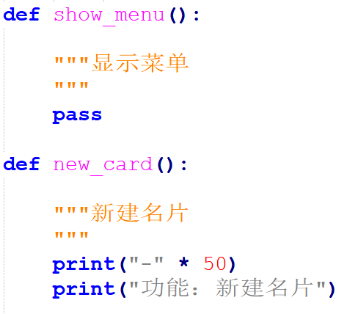
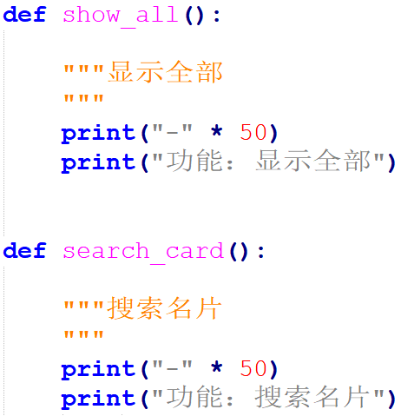
3.3 在 cards_tools 中增加四个新函数

Slide 50

3.4 导入模块
在 cards_main.py 中使用 import 导入 cards_tools 模块
修改 while 循环的代码如下：

Slide 51
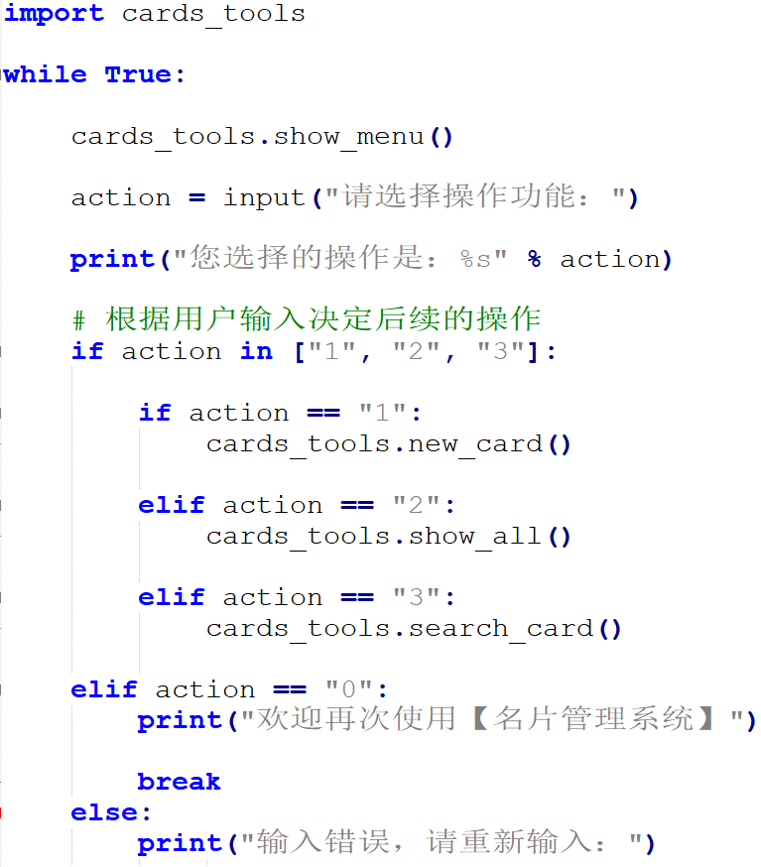
至此：cards_main 中的所有代码全部开发完毕！

Slide 52
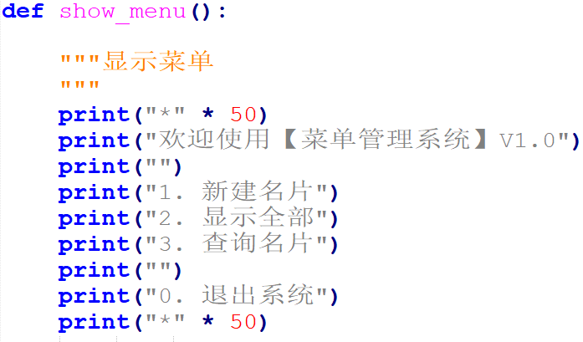
3.5 完成 show_menu 函数

Slide 53
04. 保存名片数据的结构

Slide 54
程序就是用来处理数据的，而变量就是用来存储数据的
- 使用 字典 记录 每一张名片 的详细信息
- 使用 列表 统一记录所有的 名片字典

Slide 55

定义名片列表变量
在 cards_tools 文件的顶部增加一个 列表变量
注意
1. 所有名片相关操作，都需要使用这个列表，所以应该 定义在程序的顶部
2. 程序刚运行时，没有数据，所以是 空列表

Slide 56
05. 新增名片

Slide 57
5.1 功能分析
1. 提示用户依次输入名片信息
2. 将名片信息保存到一个字典
3. 将字典添加到名片列表
4. 提示名片添加完成

Slide 58
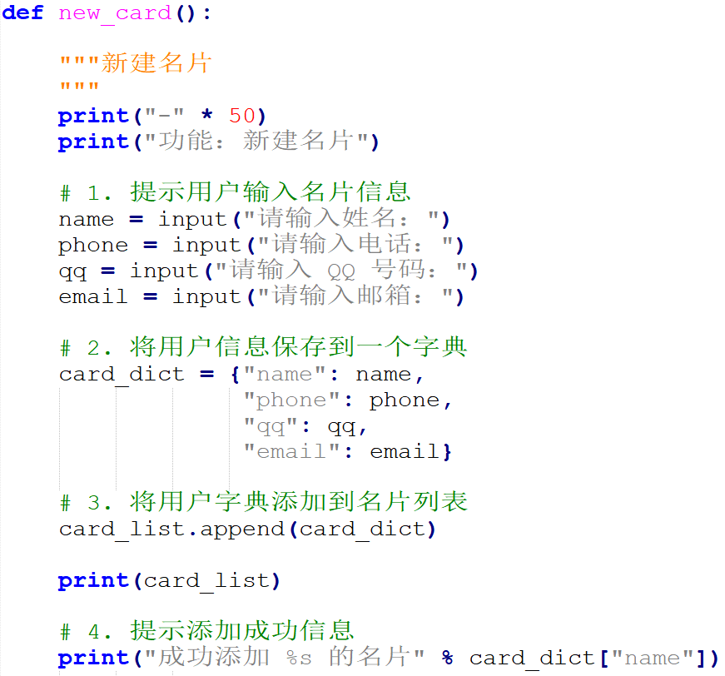
5.2 实现 new_card 方法

Slide 59
06. 显示所有名片

Slide 60
6.1 功能分析
循环遍历名片列表，顺序显示每一个字典的信息

Slide 61
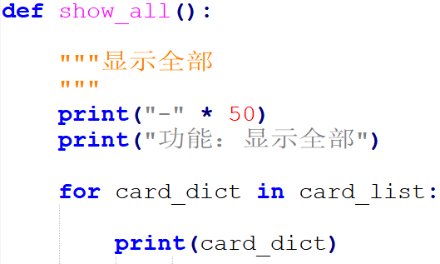
6.2 基础代码实现
问题：显示效果不好！

Slide 62
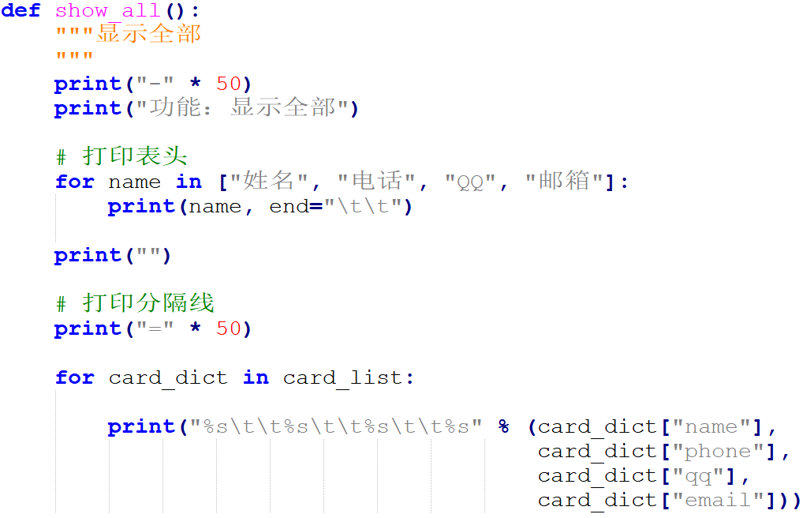
6.3 增加标题和使用 \t 显示

Slide 63
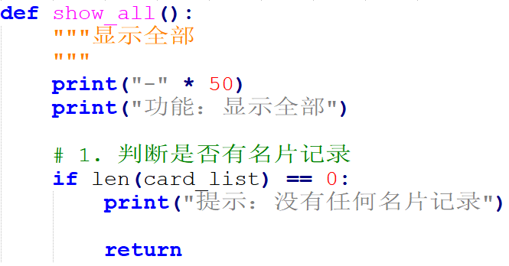
6.4 增加没有名片记录判断

Slide 64
07. 查询名片

Slide 65
7.1 功能分析
1. 提示用户要搜索的姓名
2. 根据用户输入的姓名遍历列表
3. 搜索到指定的名片后，再执行后续的操作

Slide 66
7.2 代码实现
查询功能实现

Slide 67
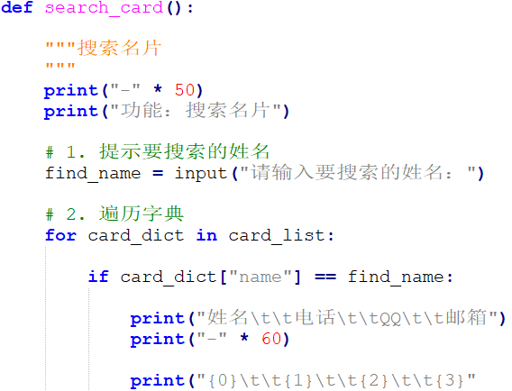

Slide 68
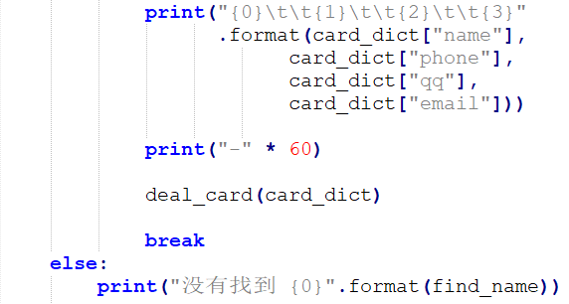

Slide 69
增加名片操作函数：修改/删除/返回主菜单

Slide 70
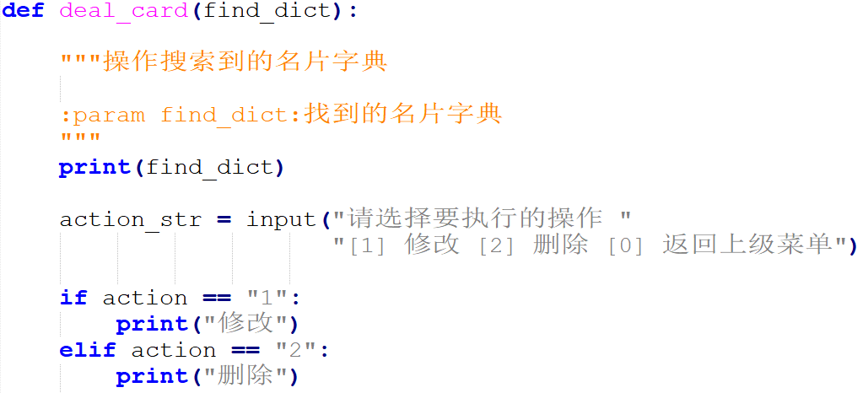

Slide 71
08. 修改和删除

Slide 72
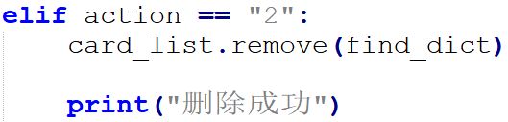
8.1 查询成功后删除名片
由于找到的字典记录已经在列表中保存
要删除名片记录，只需要把列表中对应的字典删除即可

Slide 73
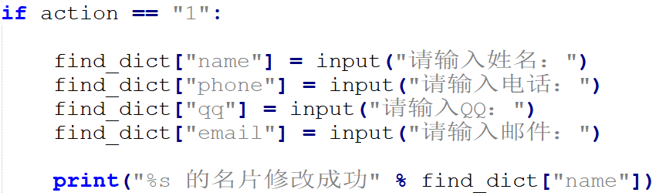
8.2 修改名片
由于找到的字典记录已经在列表中保存
要修改名片记录，只需要把列表中对应的字典中每一个键值对的数据修改即可

Slide 74
修改名片细化
如果用户在使用时，某些名片内容并不想修改，应该如何做呢？—— 既然系统提供的 input 函数不能满足需求，那么就新定义一个函数 input_card_info 对系统的 input 函数进行扩展

Slide 75
